Slide 1
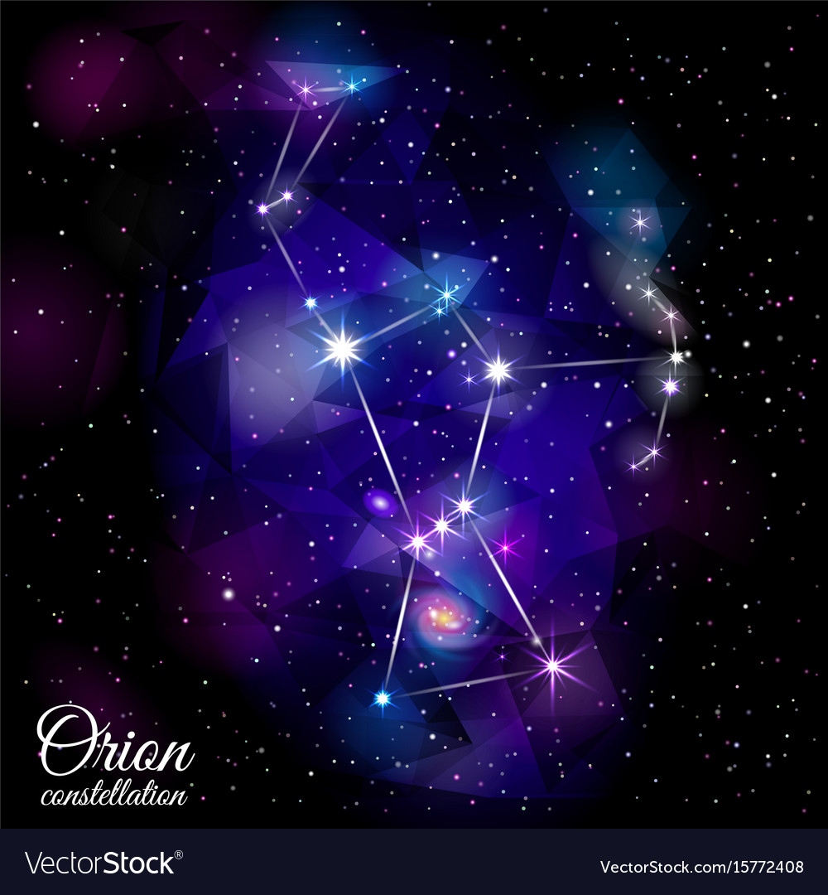
网络数据分析
范举教授
fanj@ruc.edu.cn

Slide 2
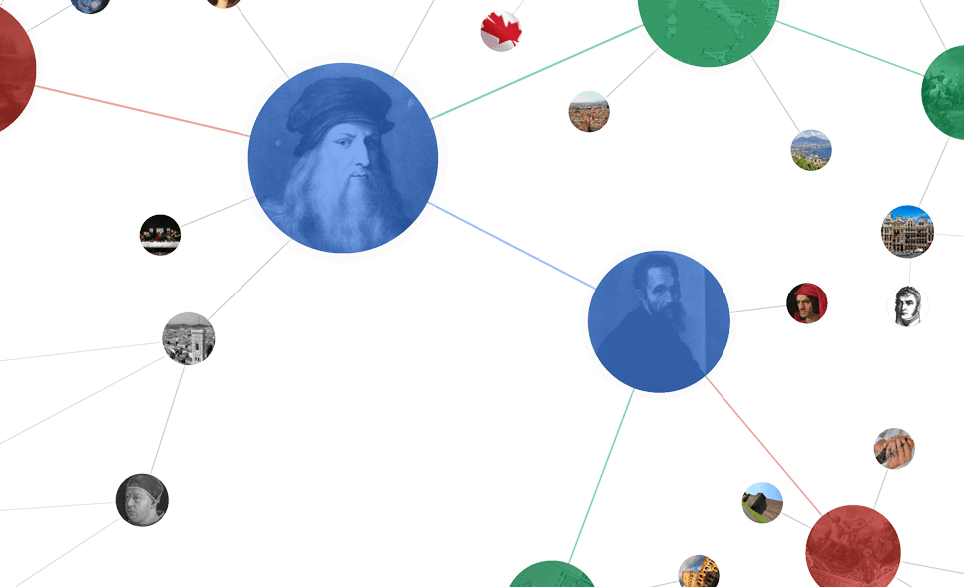








网络化的世界
1.65 billion 月活用户
2.5 trillion minutes/month
QQ: 8亿 月活用户
微信: 7亿 月活用户
255 million 月活用户
Peak: 143K tweets/s
2.20亿 用户
影响我们每个人的生活
304 million 月活用户
14 billion items/year
~7亿 日交易量 (支付宝)
1200亿交易关系——双十一
Notes:
我们生活在一个网络化的世界中。社交网络把万千用户关联在一起，例如：微信；另一方面，电商网站，比如亚马逊、淘宝，把无数的买家和卖家通过交易的方式关联在一起，比如在双十一，有1200亿的交易发生，这就意味着大量的用户通过这些交易关联在了一个复杂的网络世界中。这带给我们一个非常重要的问题，如何展示与分析这样庞大和复杂的网络。

Slide 3
如何分析真实世界中的复杂网络？
我们学过的图模型提供了有力的分析工具
图的定义 $G=(V,E)$
$V=\{v_{1},v_{2},…v_{n}\}$ 表示图中$n$个节点的集合
$E=\{e_{1},e_{2},…e_{m}\}$ 表示节点之间边的集合
本讲重点：如何用直观的图模型展示与分析复杂的网络数据
节点（Vertex）
边（Edge）

Slide 4
网络数据分析
1. Why - 为什么用图对数据建模
2. What - 图论的基本概念
3. How – 网络数据分析的基本内容
4. How – 节点中心性（Centrality）分析
网络数据分析

Slide 5
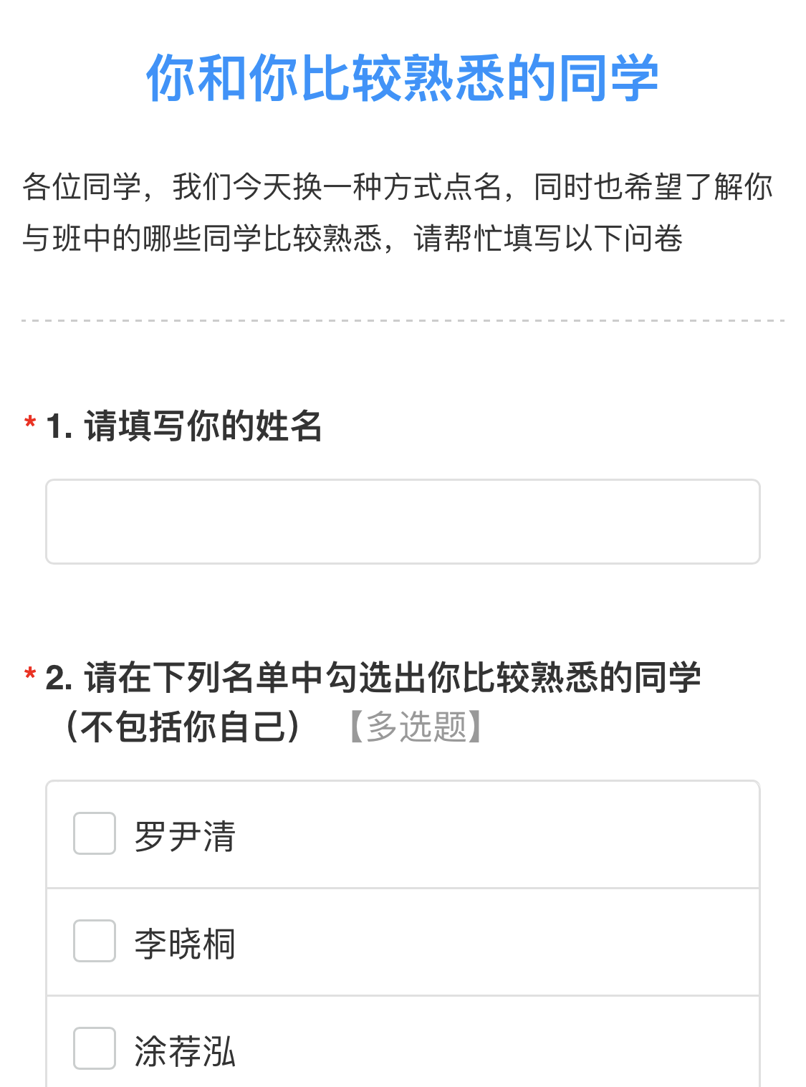
从一次课堂点名说起
一次特殊的课堂点名
你和你比较熟悉的同学
我们希望在点名的同时，对各位同学有更多的了解
请填写你的姓名
请在选课同学名单选择出你比较熟悉的同学（不包括你自己）

Slide 6
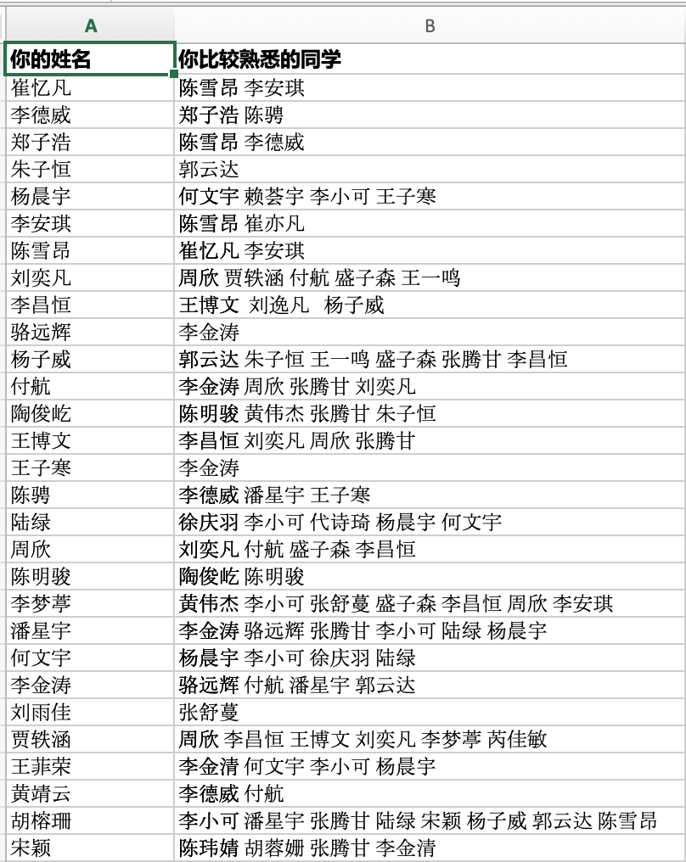
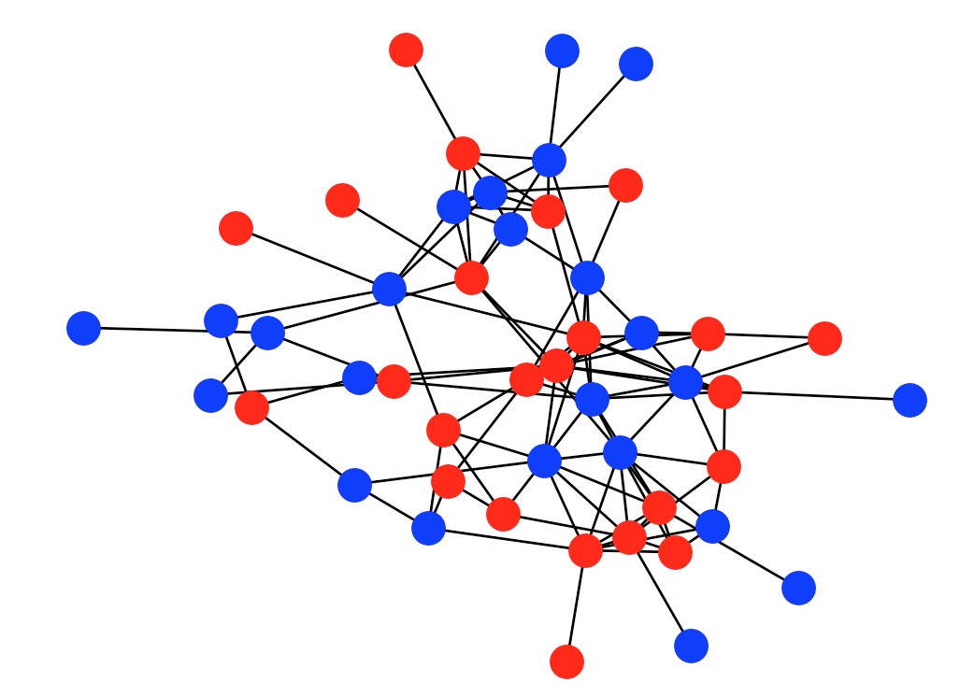
用图来直观展示社交网络
提问：如何展现咱们班同学与同学之间的社交网络？
我们希望让数据“说话”——揭示微观数据背后的宏观模式
Notes:
直观地展示了全班级的社交情况，展开一下

Slide 7
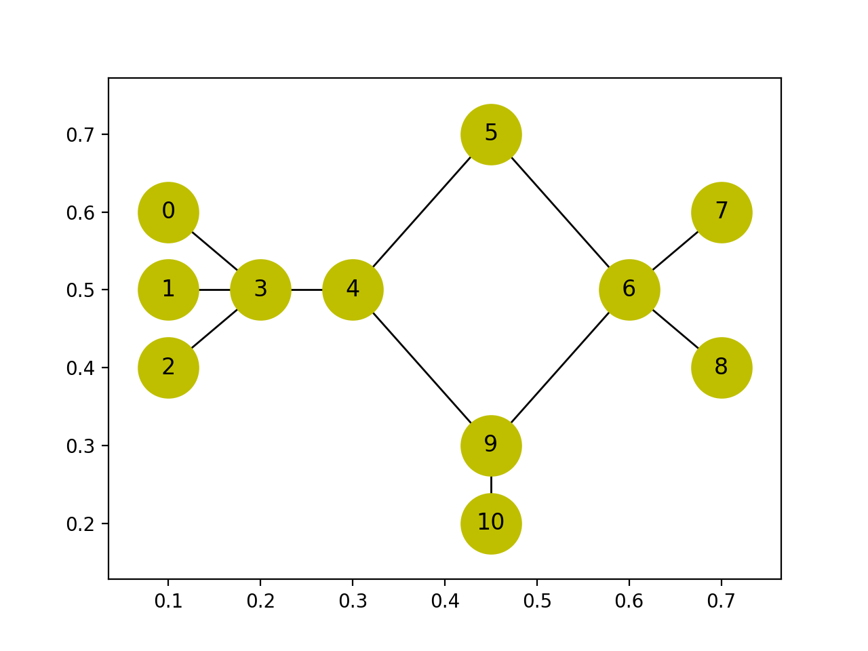
用图来分析社交网络
举例：节点中心性（Centrality）
在一个社交网络中，哪些人是“网红”？
基于图模型的度量指标：度中心性
节点𝑣的中心性取决于它的度，即与它连接的节点个数
$$C_{D}\left(v\right)=\frac{deg⁡(v)}{n−1}$$
规范化因子
4
🔔
提问：节点6的度中心性：
A. 0.36; B. 0.4
Notes:
改图的标号

Slide 8
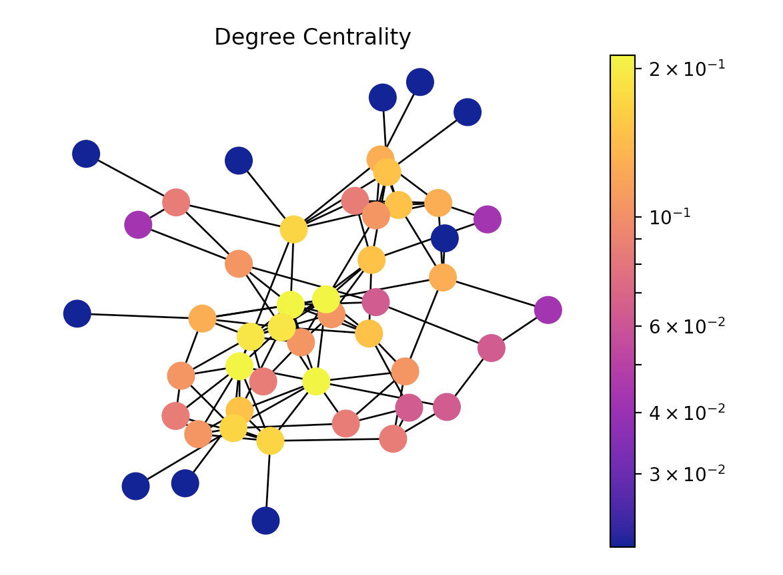

用图来分析社交网络
思考：从左图的度中心性的分布上你能发现什么规律？

Slide 9
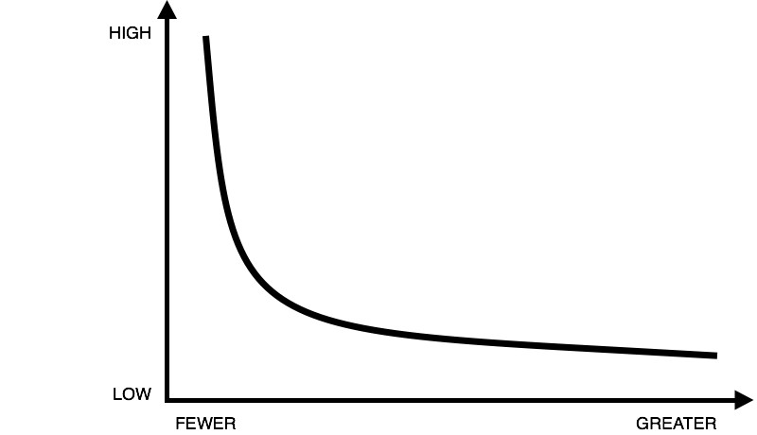
节点度数的幂律分布
问题：在大多数真实图（如社交图）中，节点度数呈现什么分布？
Power Law幂律分布：度量分布函数𝑃（𝐾），其中𝐾为节点度数， 𝑃（𝐾）表示度数为𝐾的节点出现的频率
著名的“二八定律”
高
节点度数K
只有很少用户的度数很高
“头部用户”
绝大多数用户的度数都很低
“长尾用户”
低
频率P(K)
少
多

Slide 10
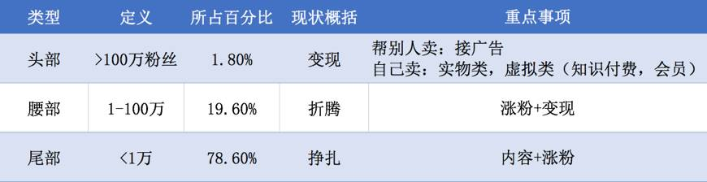

案例分析：自媒体的幂律分布
头部账号：既得利益者，上有远虑
尾部账号：生无可恋，回天乏术
来源：
http://www.niaogebiji.com/article-16711-1.html

Slide 11
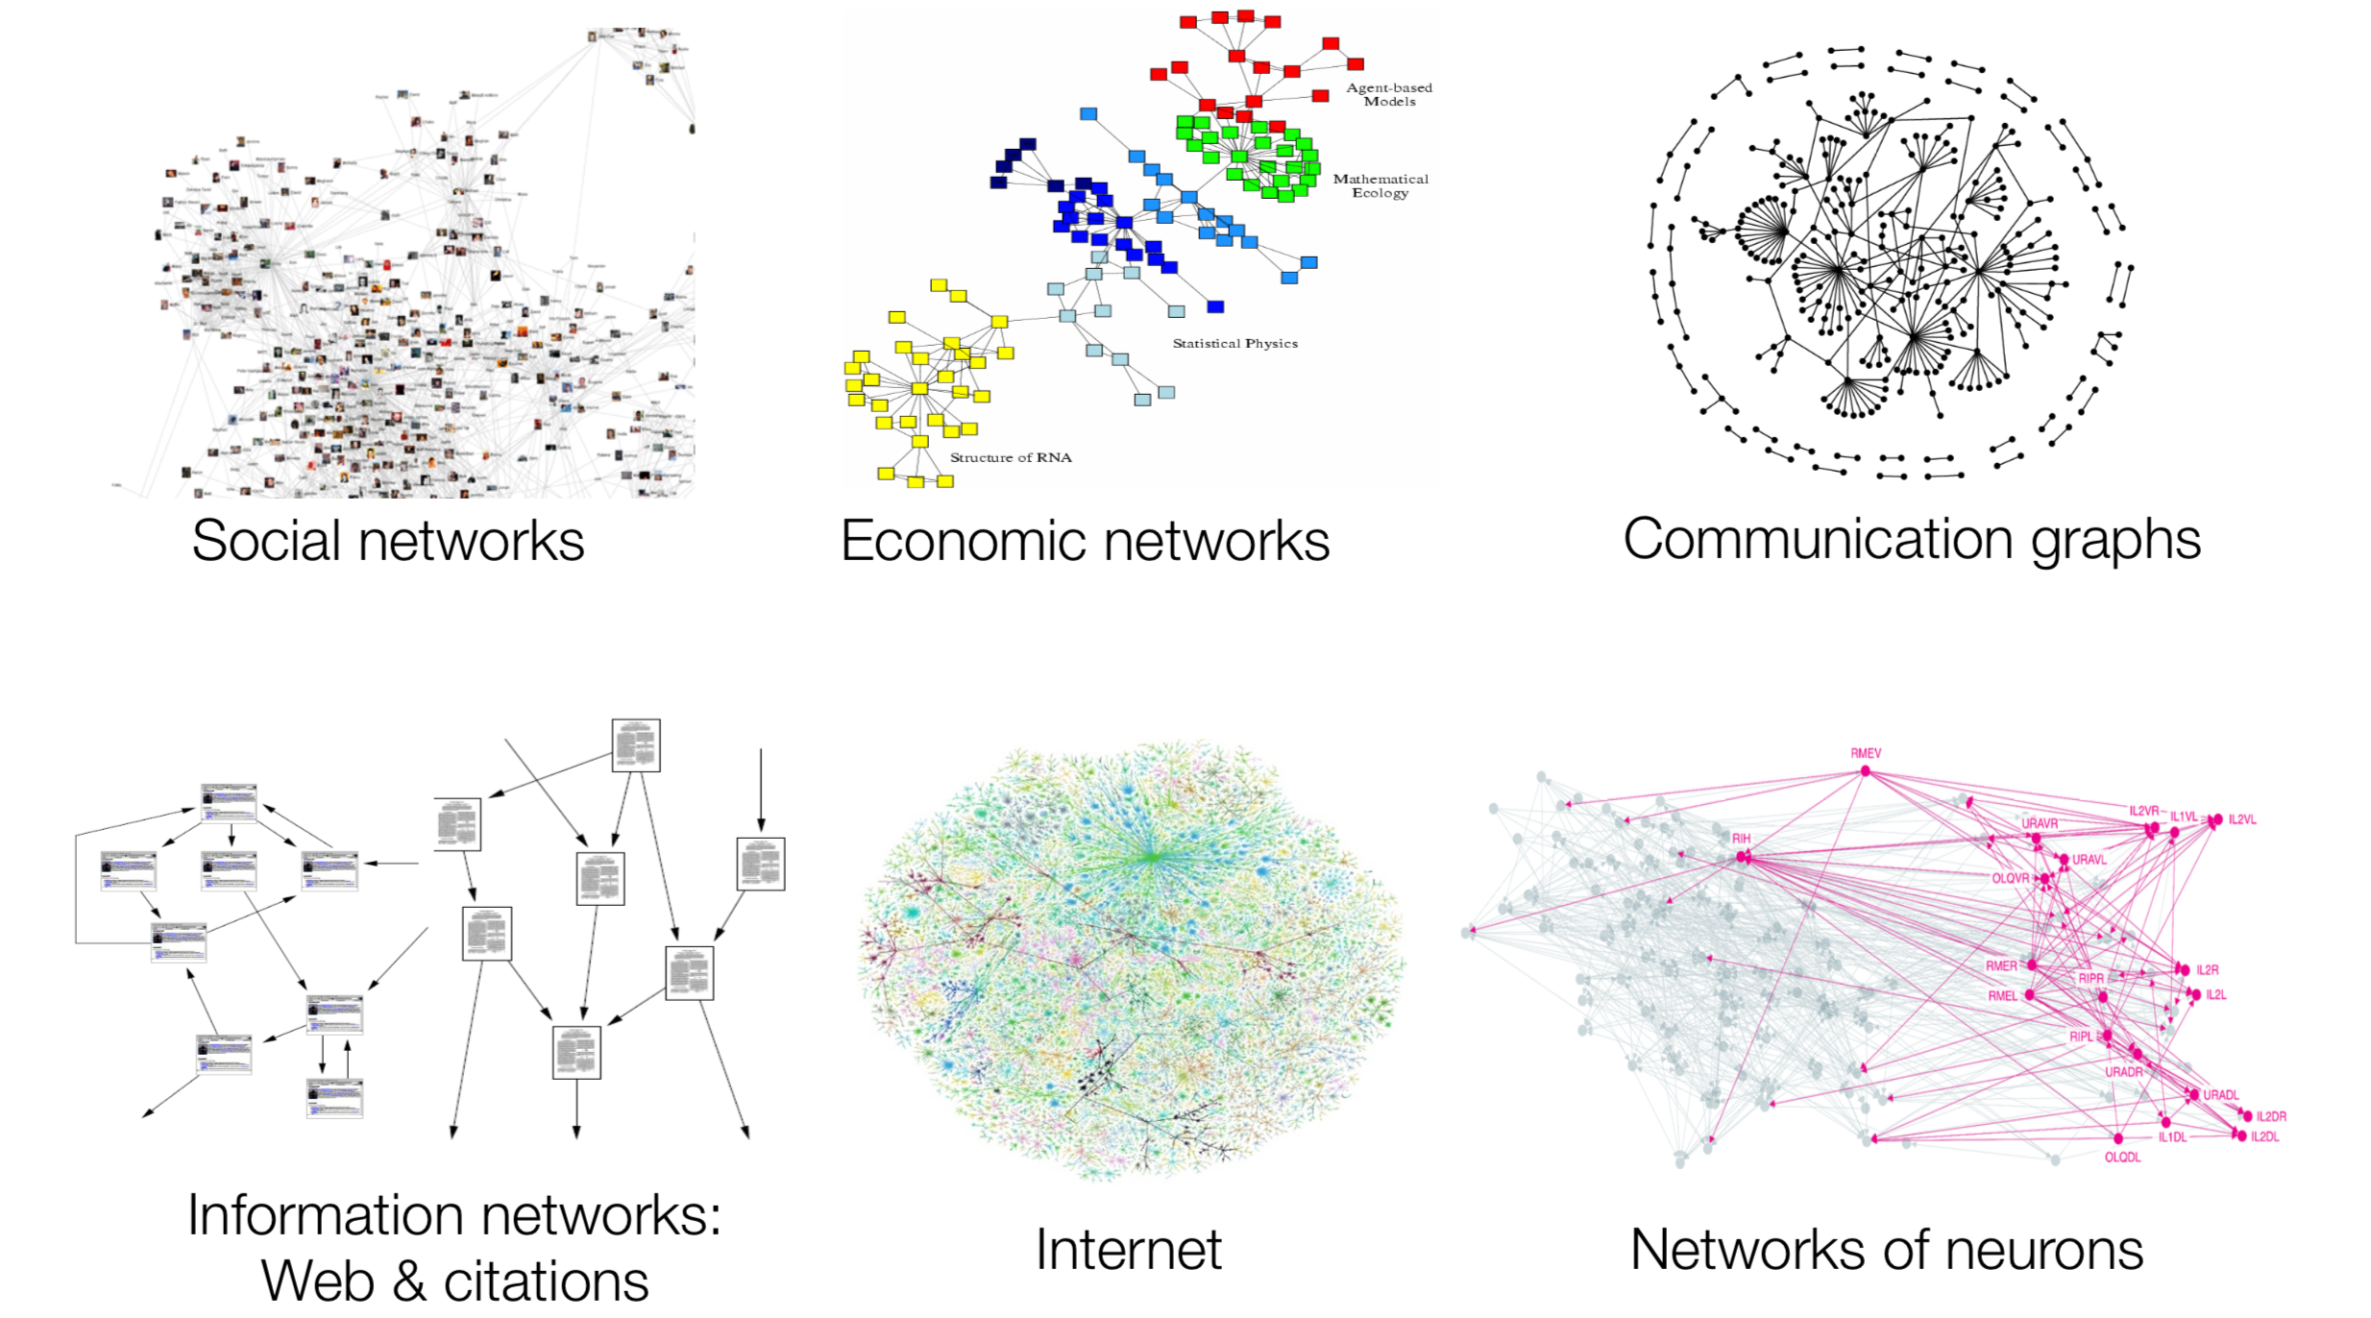
不同领域的图数据
图片来源: [Jure Leskovec, CS224W, Stanford University]

Slide 12
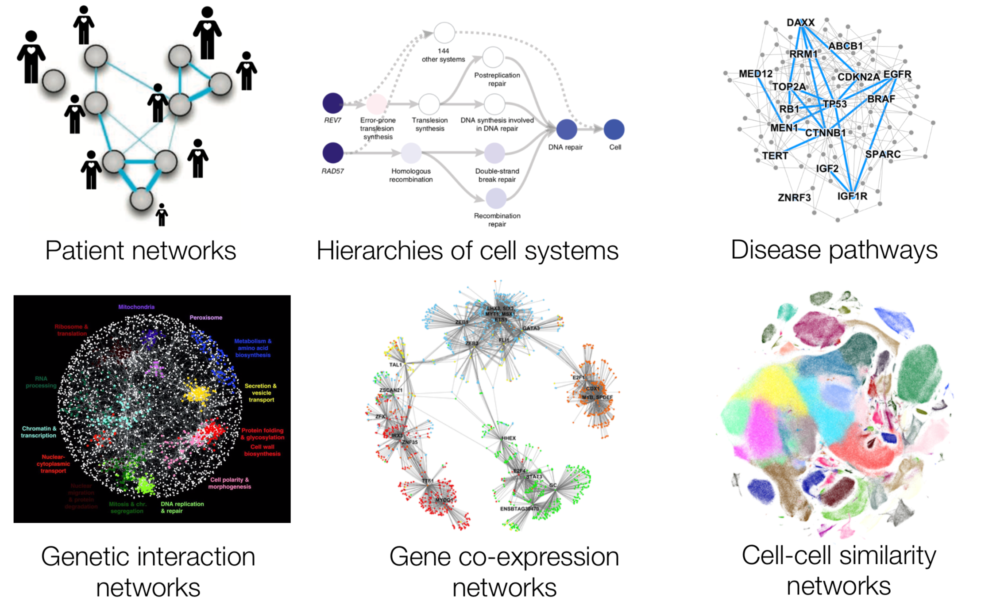
丰富多彩的图数据
图片来源: [Jure Leskovec, CS224W, Stanford University]

Slide 13
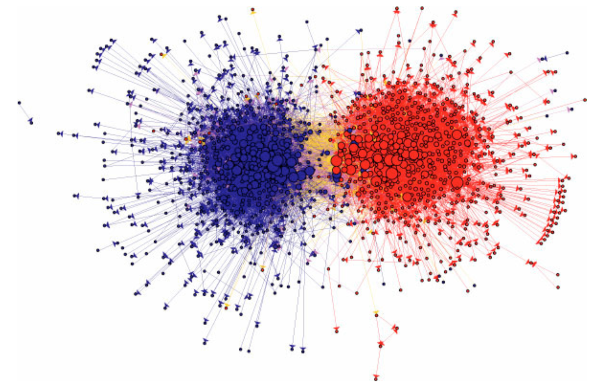
用图分析网络大数据
使用图模型分析不同领域的网络大数据：
分析美国两党政论博客之间的引用关系
2004年美国大选前，政治博客之间的链接网络
你能发现什么特点？
民主党
共和党
美国两党的割裂
图片来源: [http://www-personal.umich.edu/ladamic/img/politicalblogs.jpg]

Slide 14
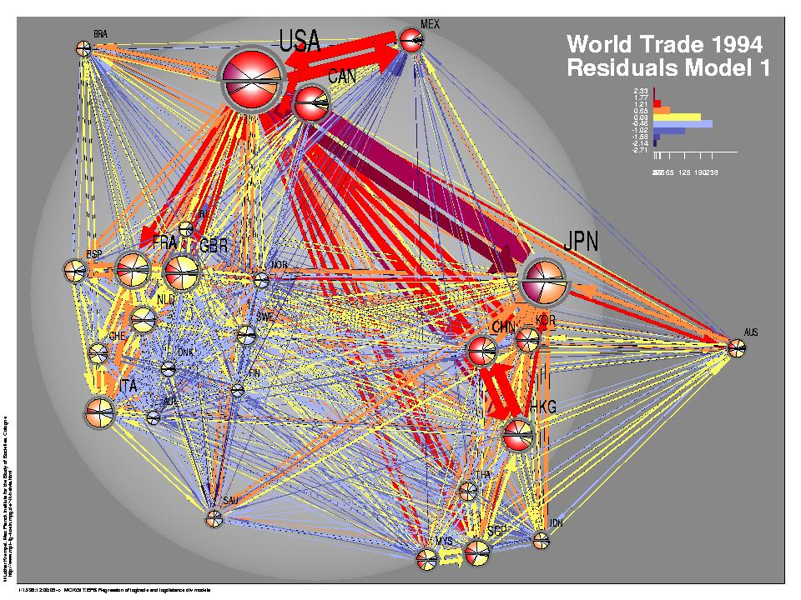
用图分析网络大数据
使用图模型分析不同领域的网络大数据：
分析美国两党政论博客之间的引用关系
分析国与国之间的经贸关系
国家之间贸易网络：地理因素对国际贸易影响巨大
美洲
节点大小：贸易总额
边的粗细：所连接两个国家之间的贸易额
反映了参与贸易的机会与限制
欧洲
亚洲
图片来源: [http://www.cmu.edu/joss/content/articles/volume4/KrempelPlumper.html]
Notes:
不同国家的权力地位和经济利益关系
反映了参与贸易的机会与限制

Slide 15
用图分析网络大数据
使用图模型分析不同领域的网络大数据：
分析美国两党政论博客之间的引用关系
分析国与国之间的经贸关系
国家之间贸易网络：一些国家对洲际贸易十分关键
节点大小：贸易总额
边的粗细：所连接两个国家之间的贸易额
反映了参与贸易的机会与限制
图片来源: [http://www.cmu.edu/joss/content/articles/volume4/KrempelPlumper.html]
Notes:
不同国家的权力地位和经济利益关系
反映了参与贸易的机会与限制

Slide 16
用图分析网络大数据
使用图模型分析不同领域的网络大数据：
分析美国两党政论博客之间的引用关系
分析国与国之间的经贸关系
分析唐朝诗人之间的唱和关系
唐朝诗人的唱和关系
醉赠刘二十八使君
【作者】白居易
为我引杯添酒饮，与君把箸击盘歌。
诗称国手徒为尔，命压人头不奈何。
举眼风光长寂寞，满朝官职独蹉跎。
亦知合被才名折，二十三年折太多。
酬乐天扬州初逢席上见赠
【作者】刘禹锡
巴山楚水凄凉地，二十三年弃置身。
怀旧空吟闻笛赋，到乡翻似烂柯人。
沉舟侧畔千帆过，病树前头万木春。
今日听君歌一曲，暂凭杯酒长精神。
Notes:
不同国家的权力地位和经济利益关系
反映了参与贸易的机会与限制

Slide 17
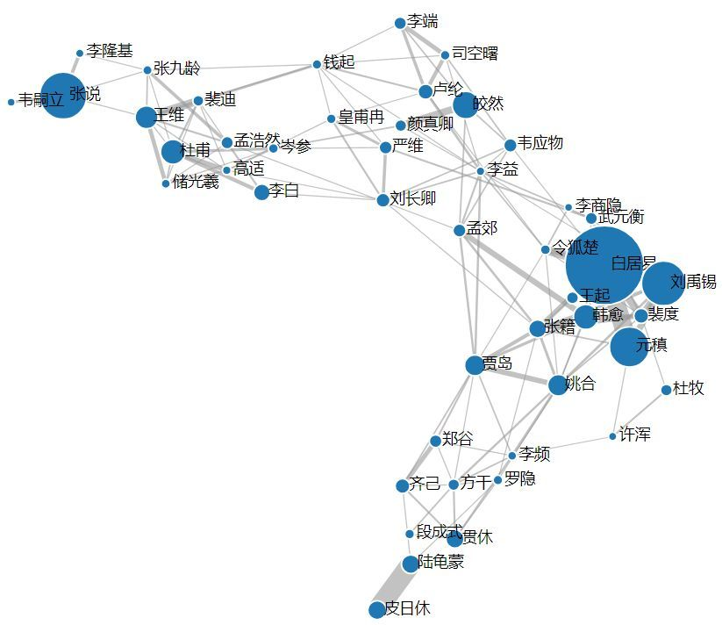
用图分析网络大数据
使用图模型分析不同领域的网络大数据：
分析美国两党政论博客之间的引用关系
分析国与国之间的经贸关系
分析唐朝诗人之间的唱和关系
唐朝诗人的唱和关系图：节点大小表示和诗数量
思考：
你能发现什么规律？
子曰：诗可以群
元白文学集团
刘白唱和集
图片来源: [http://www.sohu.com/a/248677106_488227]
Notes:
不同国家的权力地位和经济利益关系
反映了参与贸易的机会与限制

Slide 18
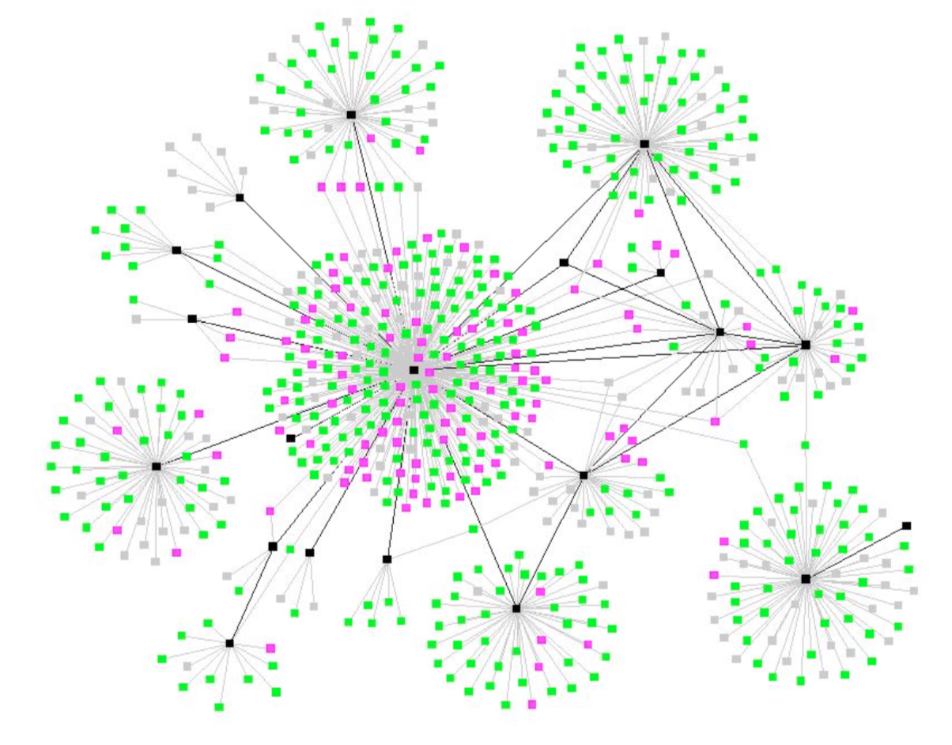
用图分析网络大数据
使用图模型分析不同领域的网络大数据：
分析美国两党政论博客之间的引用关系
分析国与国之间的经贸关系
分析唐朝诗人之间的唱和关系
分析传染病的人际传播与疾病控制手段
一次肺结核爆发的扩散过程，信息传播与此也很类似
“超级传播者”
图片来源: [Andre et al., American Journal of Public Health, 2007]

Slide 19
网络数据分析
1. Why - 为什么用图对数据建模
2. What - 图论的基本概念
3. How – 网络数据分析的基本内容
4. How – 节点中心性（Centrality）分析
网络数据分析

Slide 20
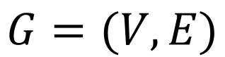
图的形式化定义
节点（Node）
边（Edge）
$$G=(V,E)$$

Slide 21
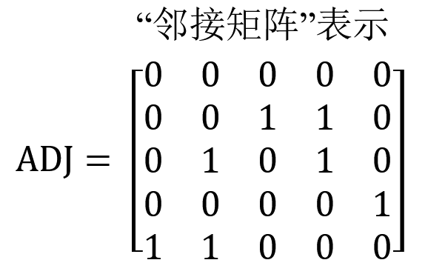
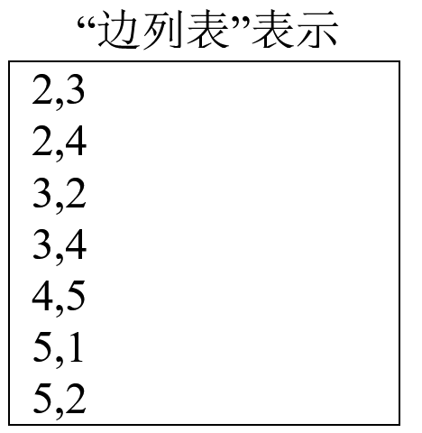
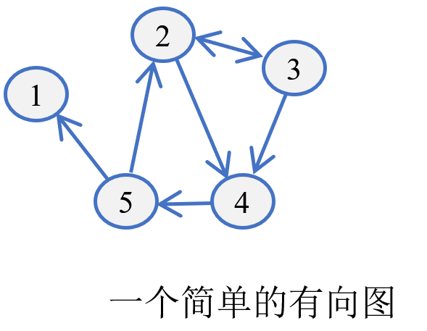
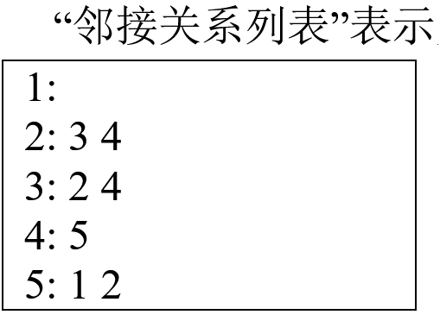
图的形式化定义
社交网络可以使用三种方式进行表示(Representation)，分别是邻接矩阵(Adjacency Matrix)、边列表(Edge List)、邻接关系列表(Adjacency List)。

Slide 22
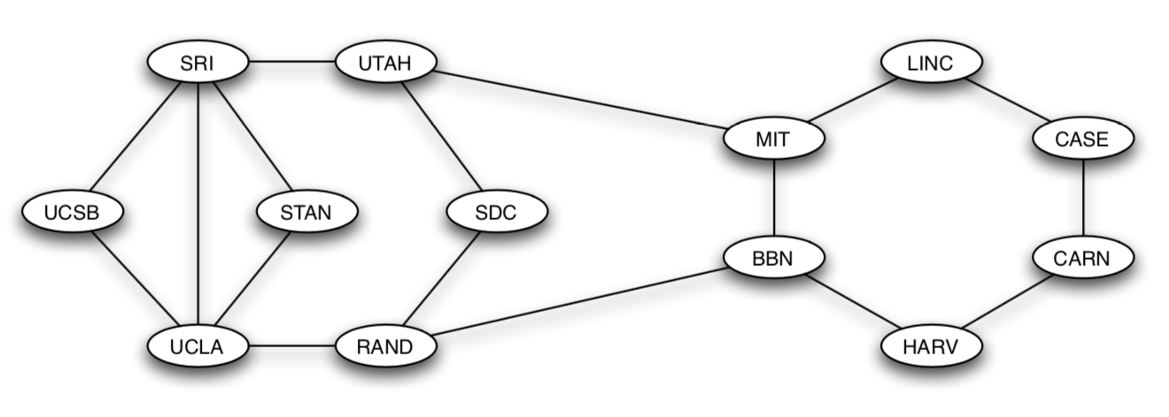
图的基本定义
练习：请写出下图的邻接矩阵、边列表与邻接关系列表
1970年代的Internet

Slide 23
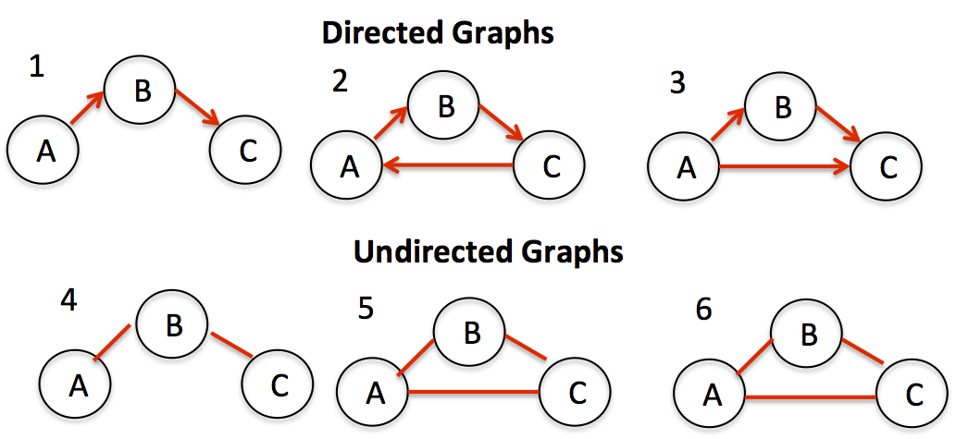
关系的对称性
无向图与有向图（Undirected Graph vs. Directed Graph）
一条边两端的两个节点是否具有对称关系
微博/微信是：
A. 有向图 B. 无向图
🔔
微博
微信
本讲主要探讨无向图

Slide 24
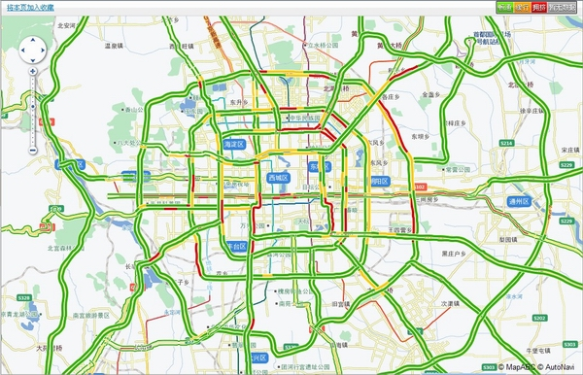
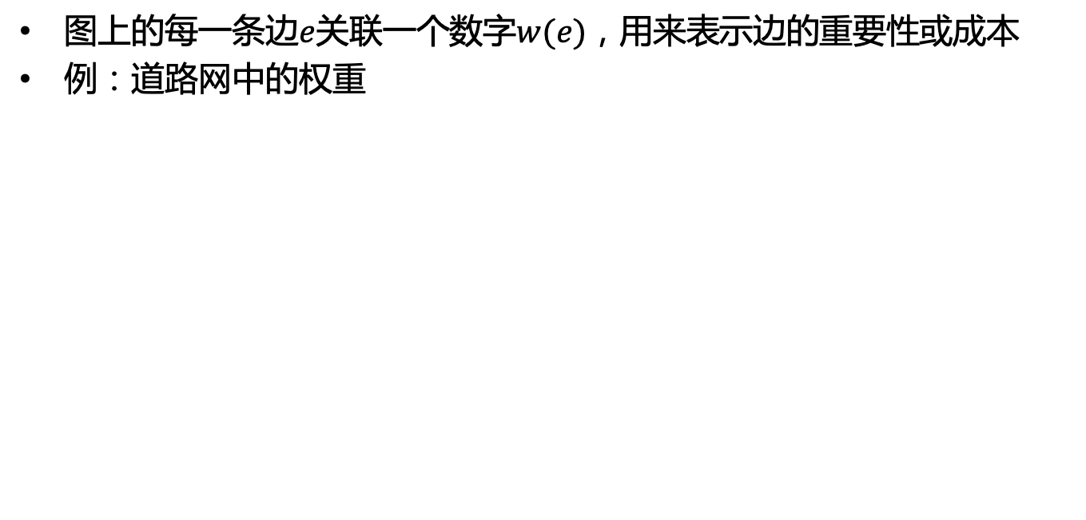
边的权重
图上的每一条边$e$关联一个数字$w(e)$，用来表示边的重要性或成本
例：道路网中的权重
节点：路口
边：道路
权重：拥堵情况

Slide 25
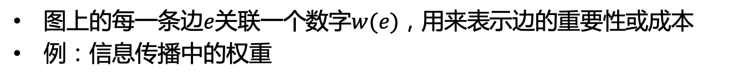
边的权重
图上的每一条边$e$关联一个数字$w(e)$，用来表示边的重要性或成本
例：信息传播中的权重
Independent Cascade（IC）模型
假设用户u到v之间有一个概率值，称为影响概率
概率值越大，v相信u传播消息的可能性就越大
概率值可以通过u和v的互动历史学习得到

Slide 26
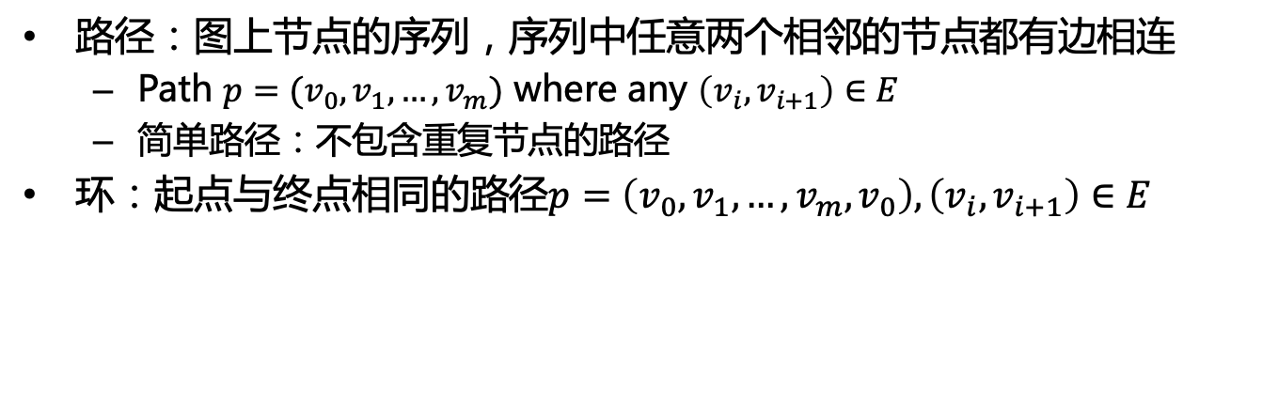
路径
路径：图上节点的序列，序列中任意两个相邻的节点都有边相连
Path $p=(v_{0},v_{1},…,v_{m})$ where any $\left(v_{i},v_{i+1}\right)∈E$
简单路径：不包含重复节点的路径
环：起点与终点相同的路径$p=\left(v_{0},v_{1},…,v_{m},v_{0}\right),\left(v_{i},v_{i+1}\right)∈E$
请写出UCSB到MIT的路径
该图是否存在环？
分析该图存在环的利与弊

Slide 27
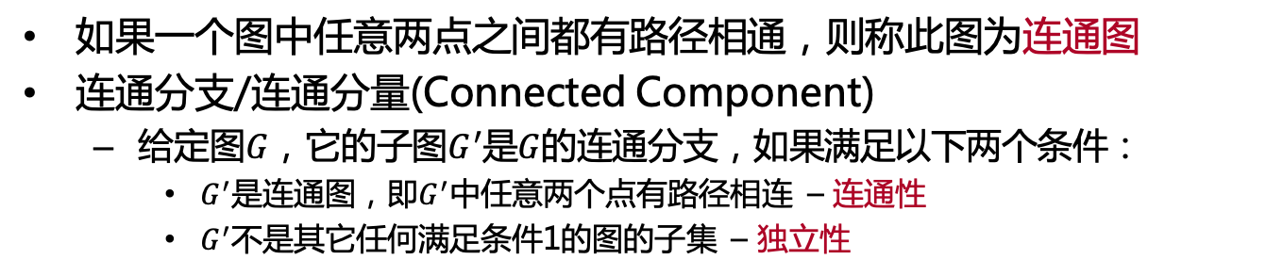
连通图与连通分支
如果一个图中任意两点之间都有路径相通，则称此图为连通图
连通分支/连通分量(Connected Component)
给定图$G$，它的子图$G^{′}$是$G$的连通分支，如果满足以下两个条件：
$G^{′}$是连通图，即$G^{′}$中任意两个点有路径相连 – 连通性
$G^{′}$不是其它任何满足条件1的图的子集 – 独立性

Slide 28
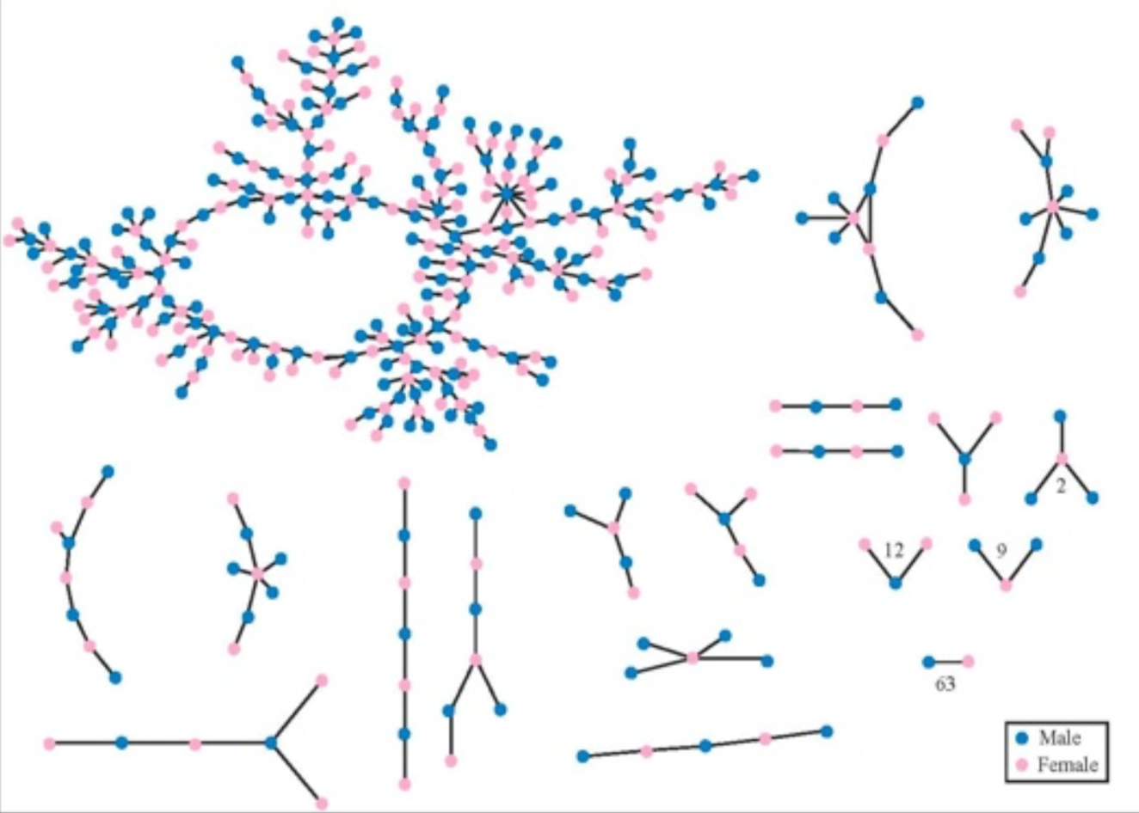
连通图与连通分支
例：美国高中生恋爱关系图（边代表二人在18个月内恋爱过）
图片来源: [Bearman et al., American Journal of Sociology, 2004]

Slide 29
连通图与连通分支
如果一个图中任意两点之间都有路径相通，则称此图为连通图
强连通分支 (Strongly Connected Component)：每个顶点和任意其它顶点通过一系列有向连接(Directed Link)到达，也就是任意两个顶点之间是互相可达的。即对于任意顶点对A和B，既可以从A到达B，也可以从B到达A。
弱连通分支 (Weakly Connected Component)：每个顶点和任意其它顶点，可以从某个方向到达，也就是两个顶点，只需要有一个方向到达即可。即对于任意顶点对A和B，可以从A到达B，或者可以从B到达A。
大型分支 (Giant Component)：真实网络中，通常存在一个最大的连通分支，它包含了网络中大多数的节点(比如超过80%的节点)，这样的分支称为大型分支(Giant Component)。在社交网络网站上的用户，一般处在一个超大的连通分支中，真正孤立的顶点或者小的连通分支，所占的比例是很小的。比如，Facebook的数据显示，约99.7%的用户处在一个超大的Giant Component中。

Slide 30
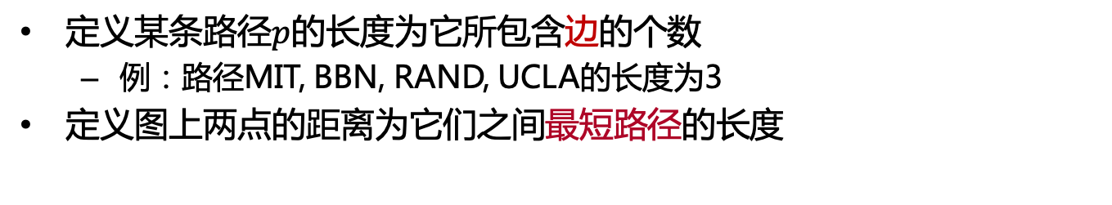
最短路径与距离
定义某条路径$p$的长度为它所包含边的个数
例：路径MIT, BBN, RAND, UCLA的长度为3
定义图上两点的距离为它们之间最短路径的长度
🔔
LINC与SRI的距离：
A. 1 ; B. 2 ; C. 3

Slide 31
最短路径与距离
思考题：如果节点Z在节点X和Y所有的最短路径上，则称Z为X和Y的关键节点（Pivot node），其中Z与X和Y均不重合
请构造一个图：每个节点均为至少一对节点的关键节点
请构造一个图：每个节点均为至少两对节点的关键节点
请构造一个图：该图中至少包含四个节点，并存在一个节点X，它是图中所有节点对的关键节点（不包含X）
E
A
🔔
构造的图为：
A. 三角形
B. 五边形
C. 七边形
D. 星形
F
B
C
D

Slide 32
网络数据分析
1. Why - 为什么用图对数据建模
2. What - 图论的基本概念
3. How – 网络数据分析的基本内容
4. How – 节点中心性（Centrality）分析
网络数据分析

Slide 33
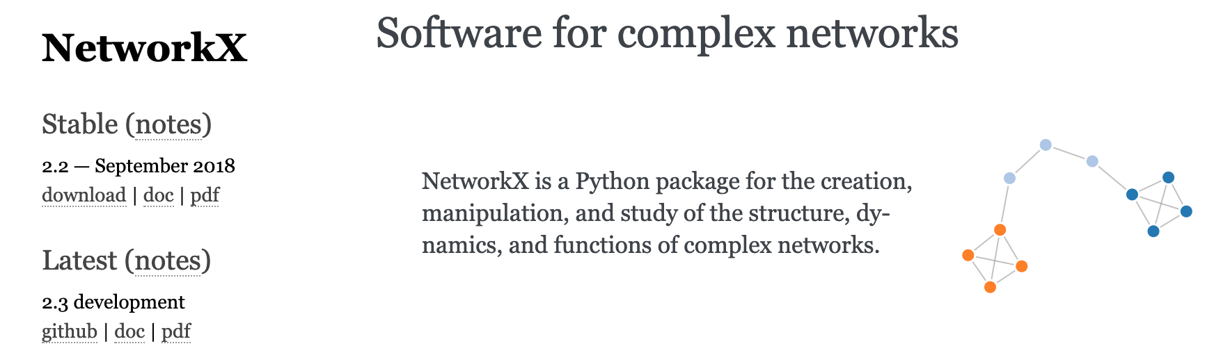
分析工具：NetworkX
$ pip install networkx
辅助工具：Python plotting lib
>>> import networkx as nx
>>> G = nx.Graph()
>>> G.add_edge('A', 'B', weight=4)
>>> G.add_edge('B', 'D', weight=2)
>>> G.add_edge('A', 'C', weight=3)
>>> G.add_edge('C', 'D', weight=4)
$ pip install matplotlib
>>> import matplotlib.pyplot as plt
>>> import matplotlib.colors as mcolors

Slide 34
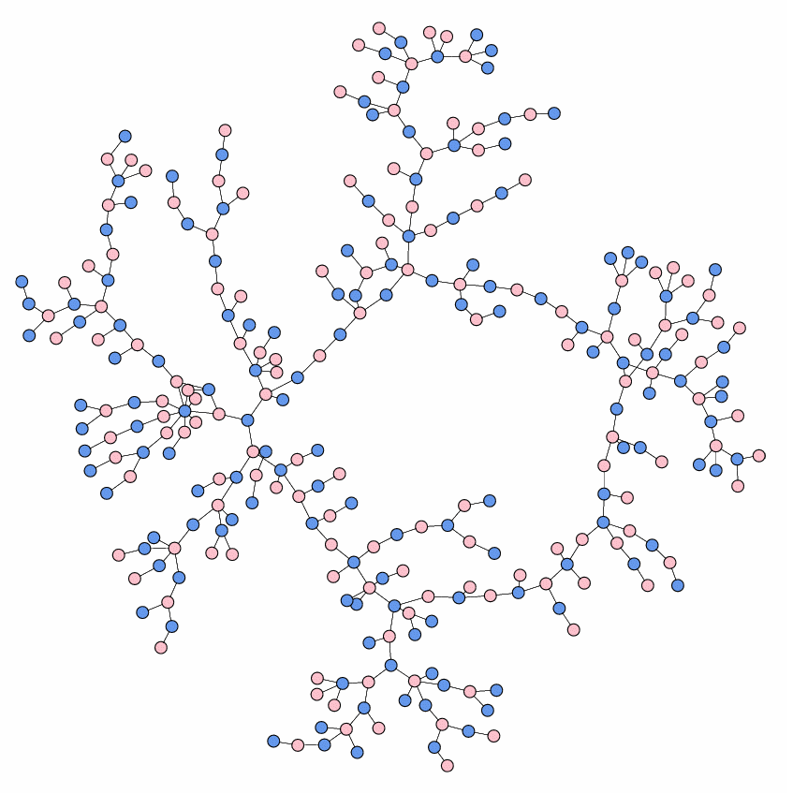


节点中心度（Node Centrality）分析
在网络中，不同节点的“地位”是不平等的
例子：美国高中生恋爱关系图
边表示18个月内谈过恋爱
无向图
思考：
你觉得哪些节点更重要？
你怎么解释这种重要性？
图片来源: [Bearman et al., American Journal of Sociology, 2004]

Slide 35
节点中心度（Node Centrality）分析
在网络中，不同节点的“地位”是不平等的
例子：美国高中生恋爱关系图
如果定义有向边：“追求”关系
有向图
思考：
右边两图中男生的重要性一样吗？
你怎么解释这种重要性？

Slide 36
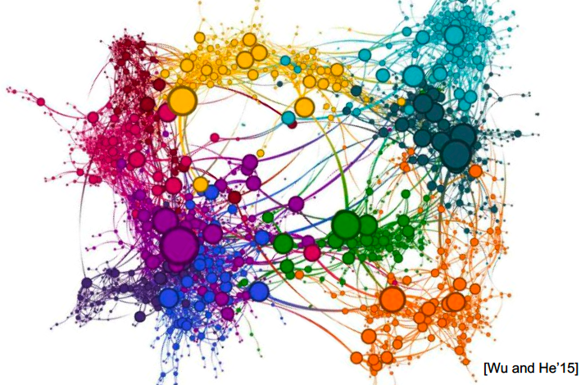
节点中心度（Node Centrality）
节点中心度
给定一个图，哪些节点更重要或更有影响力？
为什么要研究节点中心度（Node Centrality）?
在社交网络中，每个人的影响力如何？
在道路网络中，有哪些“关键节点”？
在Web网络中，哪些网页更加重要？
你能想到其它吗？

Slide 37
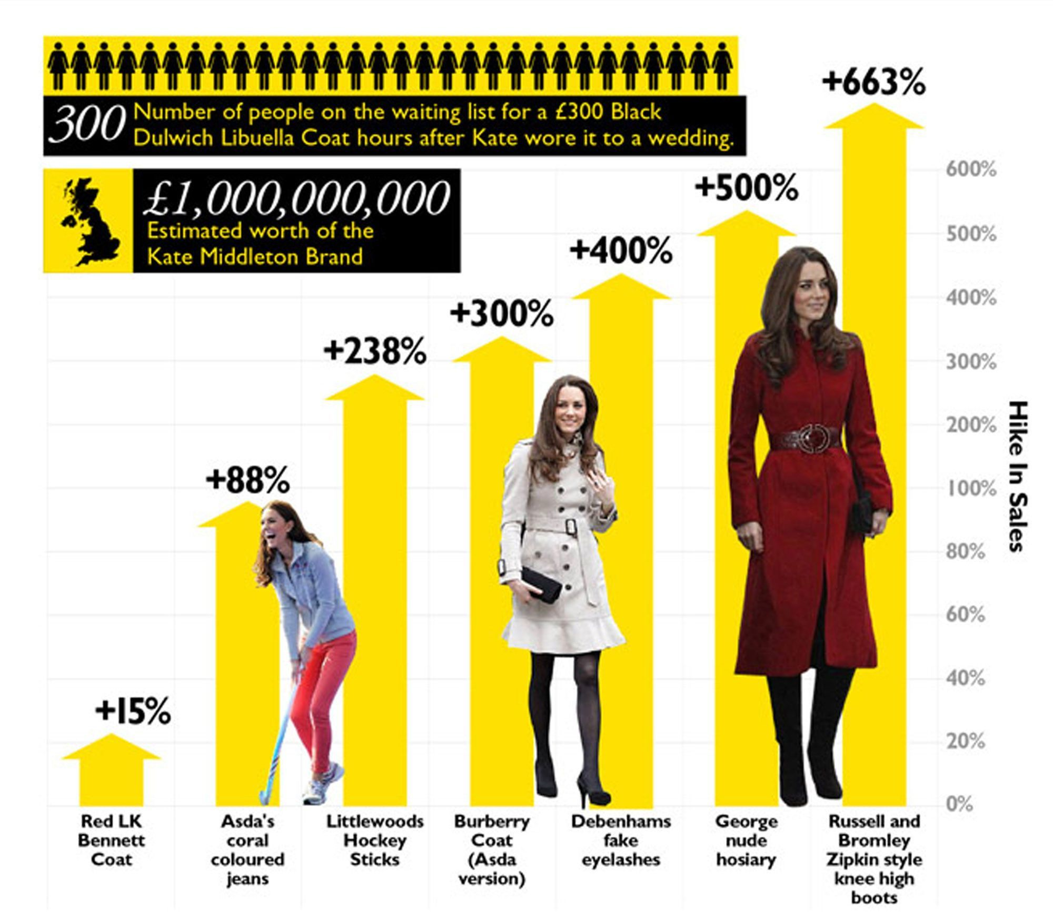
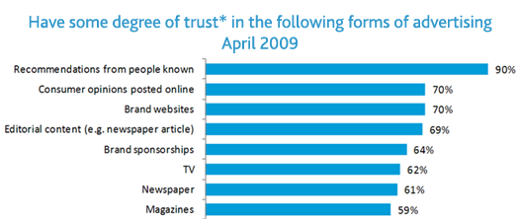
社交影响力（Social Influence）
社会影响力Social Influence
凯特王妃效应：穿衣品味影响力拉动百亿时装消费
最佳的广告推广形式来自熟人之间的口耳相传
Recommendations from people known (90%)

Slide 38
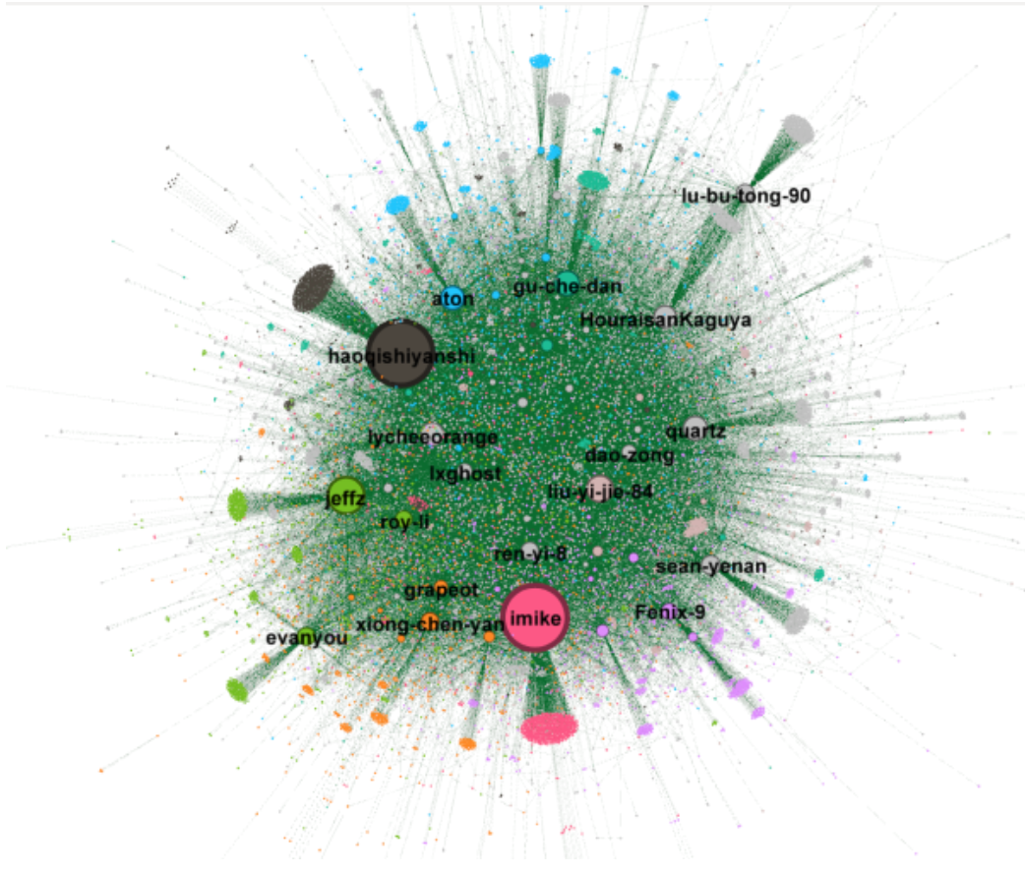

社交影响力（Social Influence）
在线社交网络迅猛发展
在线社交影响力：度量用户在社交网络上对其听众能够影响

Slide 39
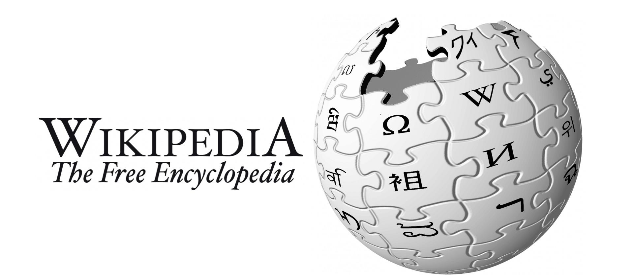

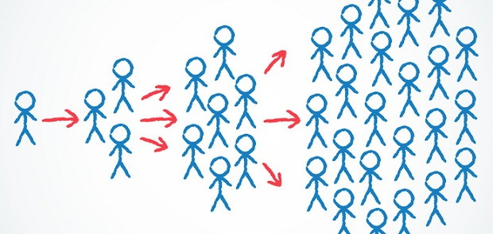
社交影响力（Social Influence）
Social influence occurs when a person's emotions, opinions, or behaviors are affected by others
-- From
主要应用
病毒营销

Slide 40

社交影响力（Social Influence）
应用：谣言与虚假信息防控
世界经济论坛十大全球危机（2014）
1. Rising societal tensions in the Middle East and North Africa
2. Widening income disparities
3. Persistent structural unemployment
...
10. The rapid spread of misinformation online

Slide 41
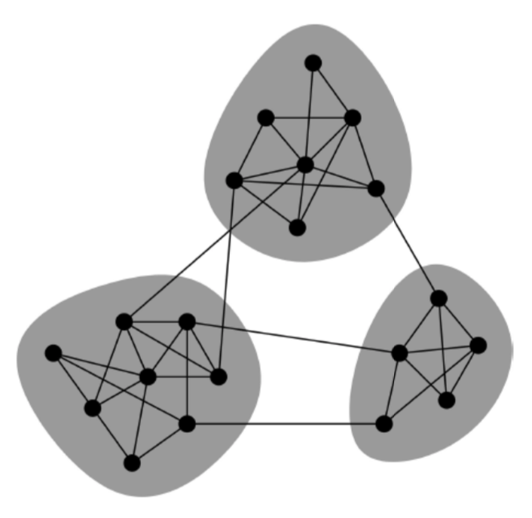
真实网络中为什么能形成社区？
在分析数据之前，首先要对数据的性质有足够的认识
很多时候，我们认为真实网络（如社交网络）长这样
果真如此吗？如果是真的话，为什么会是这样？

Slide 42

Mark Granovetter的研究
上世纪60年代末，Mark Granovetter在做他博士论文研究
研究题目：人们是如何找到新的工作的
发现1：人们通常是通过人际关系获取了新工作的信息
发现2：获取新工作的人际关系通常是“点头之交”（casual acquaintances）而并非“亲密好友”（close friends）
这个发现很让人惊讶
一般认为，亲密好友对你的帮助应该大于点头之交的熟人。
为什么？

Slide 43
三元闭包（Triadic Closure）
三元闭包（Triadic Closure）
如果两个人在网络中有共同的好友，他们成为好友的几率也会提升
几点原因：如果B和C都有共同的好友A，那么
B更有可能遇到C——因为他们都与A有交集
B和C更有可能互相信任——因为他们有共同的好友
A更有可能介绍B和C认识

Slide 44
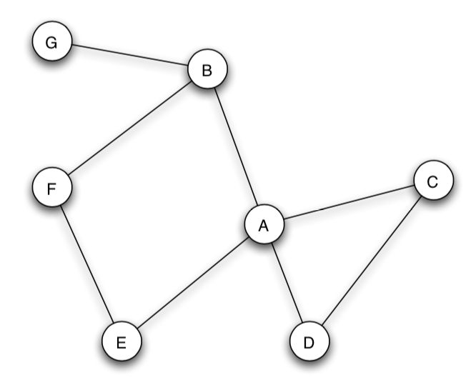
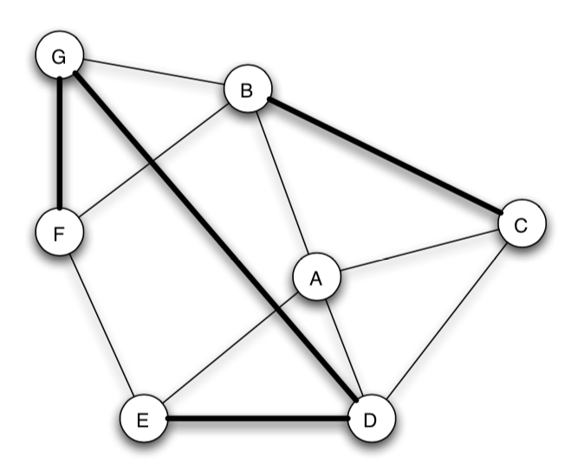
三元闭包（Triadic Closure）
量化指标：clustering coefficient
节点A的clustering coefficient是A任意两个邻居是好友的概率
clustering coefficient of A = 1/6
clustering coefficient of A = 1/2
[Bearman and Moody]青少年女孩调查：clustering coefficient越低越易自杀

Slide 45
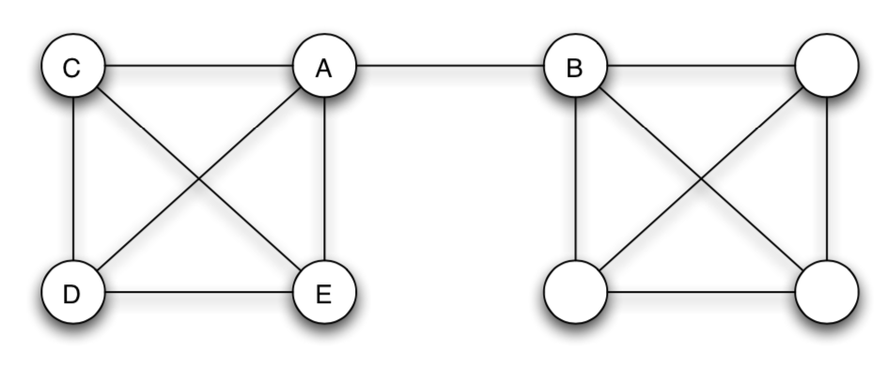
强关系 vs. 弱关系
怎么解释下图中A和B之间的关系？

Slide 46





强关系 vs. 弱关系
怎么解释下图中A和B之间的关系？
Wildings

Slide 47
网络数据分析
1. Why - 为什么用图对数据建模
2. What - 图论的基本概念
3. How – 网络数据分析的基本内容
4. How – 节点中心性（Centrality）分析
网络数据分析

Slide 48
我们考虑一个小例子
演示示例
简化版的美国高中生恋爱关系图
简化

Slide 49
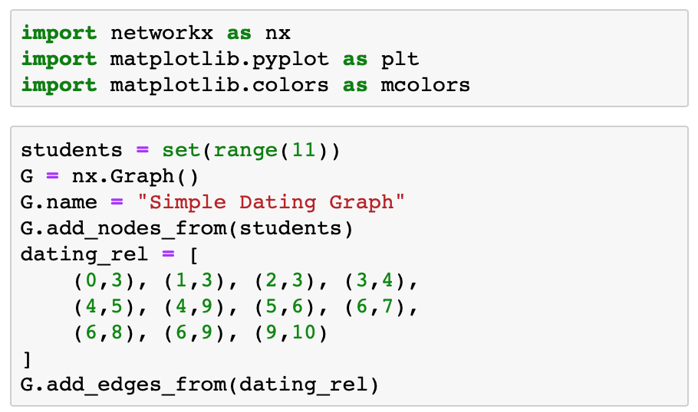
分析准备
步骤1：生成简化版的美国高中生恋爱关系图

Slide 50
NetworkX函数讲解
创建图结构
添加节点
添加边
>>> G=nx.Graph() # 无向图
>>> G=nx.DiGraph() # 有向图
>>> G=nx.MultiGraph() # 无向多重图
>>> G=nx.MultiDiGraph() # 有向多重图
>>> G.add_node(1) # 添加一个节点
>>> G.add_nodes_from([2,3]) # 添加多个节点
>>> G.add_edge(1,2) # 添加一条边
>>> G.add_edges_from([(1,2),(1,3)]) # 添加多条边

Slide 51
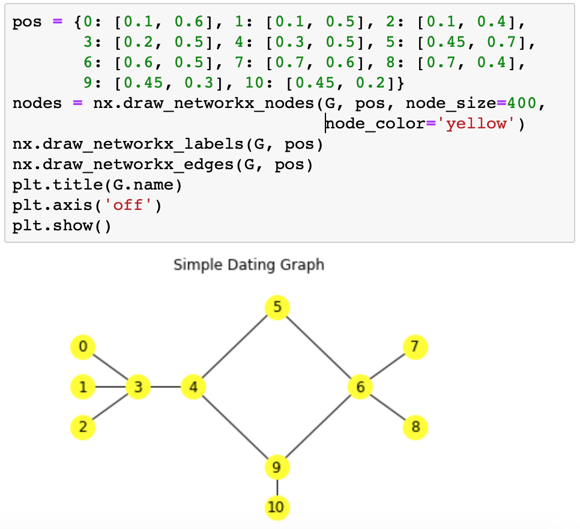
简化版恋爱关系图的可视化

Slide 52
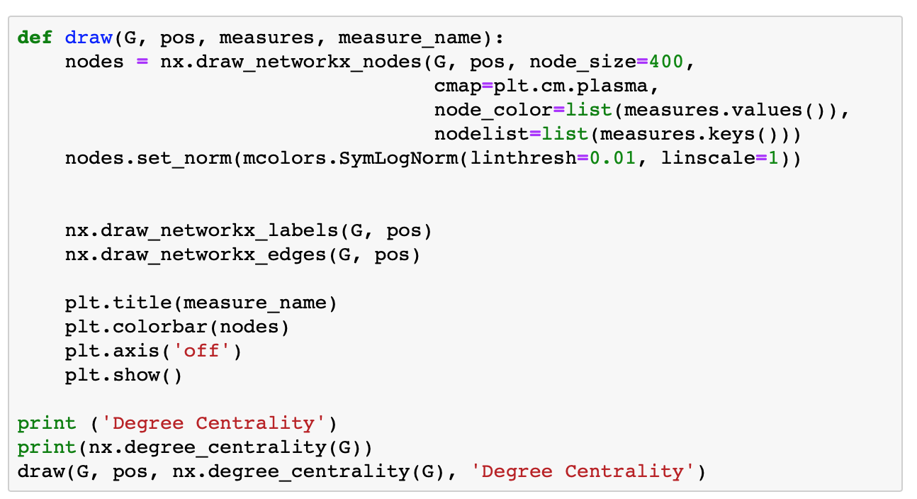
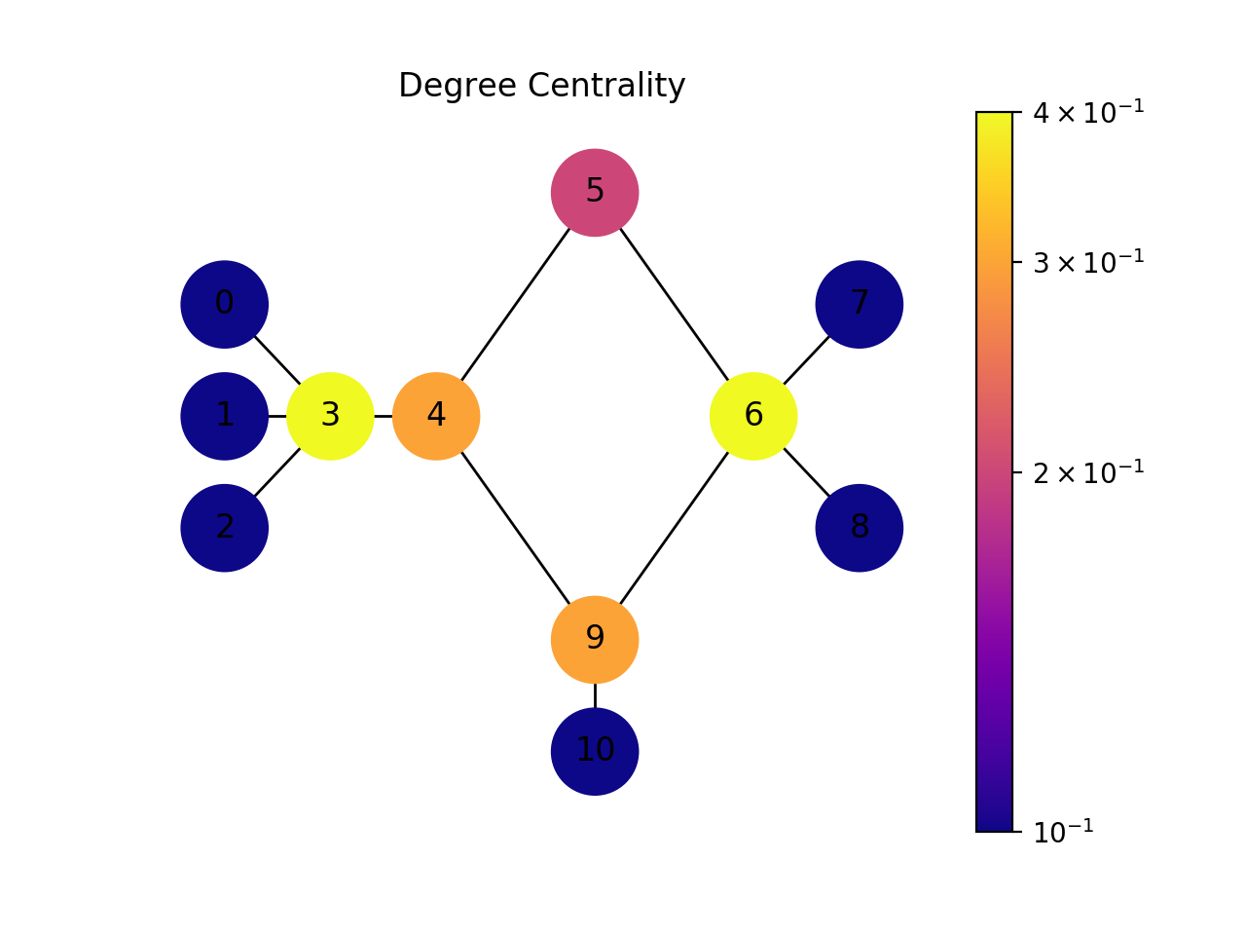
绘制节点热力图

Slide 53
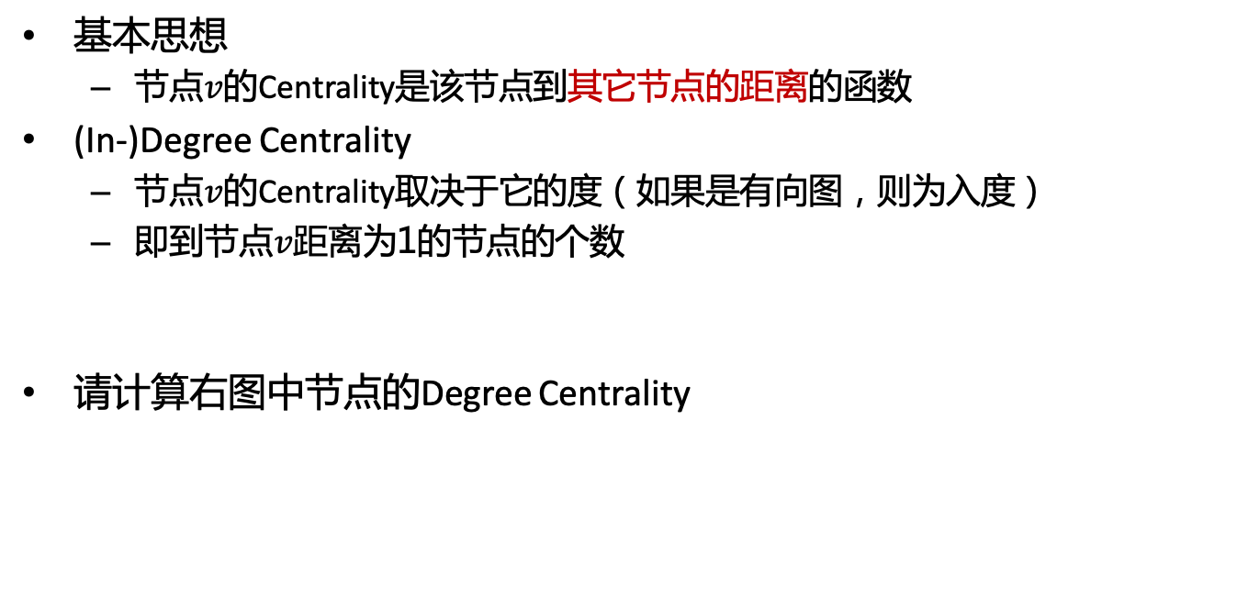
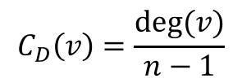
基于几何图形的度量方法
基本思想
节点$v$的Centrality是该节点到其它节点的距离的函数
(In-)Degree Centrality
节点$v$的Centrality取决于它的度（如果是有向图，则为入度）
即到节点$v$距离为1的节点的个数
请计算右图中节点的Degree Centrality
$$C_{D}\left(v\right)=\frac{deg⁡(v)}{n−1}$$
为什么除以n-1？
🔔
节点6的Degree Centrality： A. 0.36; B. 0.4
{0: 0.1, 1: 0.1, 2: 0.1, 3: 0.4, 4: 0.3, 5: 0.2, 6: 0.4,
7: 0.1, 8: 0.1, 9: 0.3, 10: 0.1}

Slide 54
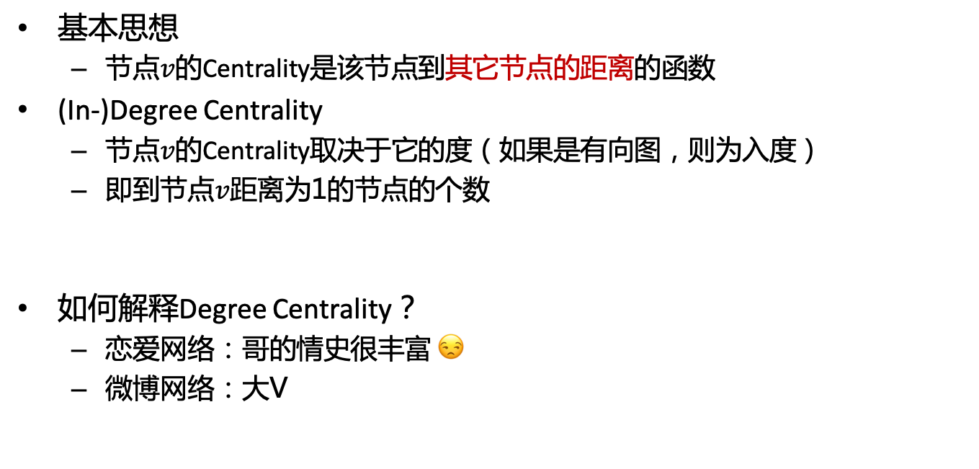
基于几何图形的度量方法
基本思想
节点$v$的Centrality是该节点到其它节点的距离的函数
(In-)Degree Centrality
节点$v$的Centrality取决于它的度（如果是有向图，则为入度）
即到节点$v$距离为1的节点的个数
如何解释Degree Centrality？
恋爱网络：哥的情史很丰富 😒
微博网络：大V
$$C_{D}\left(v\right)=\frac{deg⁡(v)}{n−1}$$
你觉得3和4谁更重要？

Slide 55
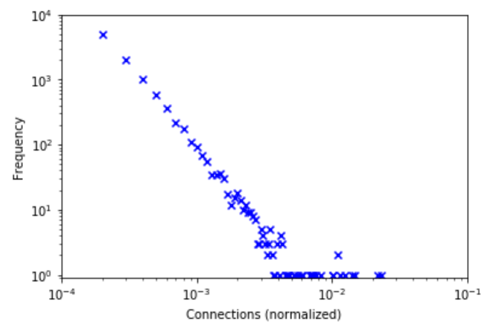
节点度数的分布
问题：在大多数真实图（如社交图）中，节点度数呈现什么分布？
def degree_histogram (G): deg = nx.degree_centrality(G) deg_raw = {k: int(v * (len(G) - 1)) for k, v in deg.items()} deg_hist = dict(Counter(deg_raw.values())) plt.xscale('log') plt.yscale('log') plt.scatter(deg_hist.keys(), deg_hist.values(), c='b', marker='x') plt.xlim((1e0, 1e2)) plt.ylim((1e0, 1e2)) plt.xlabel('Degree') plt.ylabel('Frequency') plt.show()

Slide 56
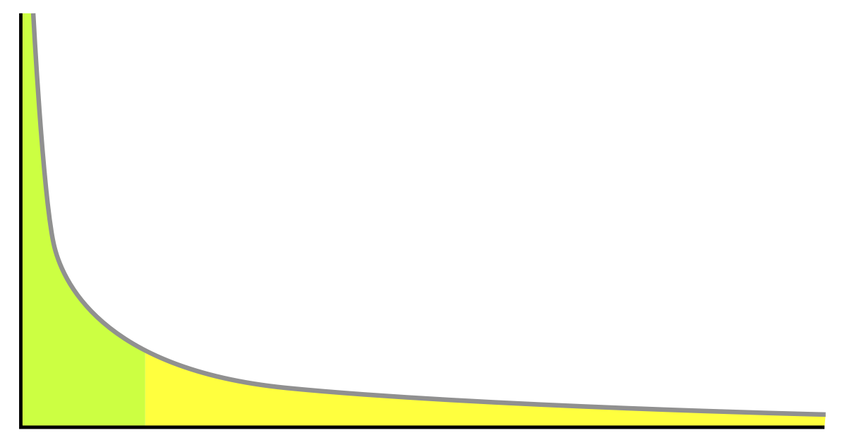
节点度数的分布
问题：在大多数真实图（如社交图）中，节点度数呈现什么分布？
Power Law幂律分布：度量分布函数𝑃（𝐾），其中𝐾为节点度数， 𝑃（𝐾）表示度数为𝐾的节点出现的频率
Power Law度数分布的直观解释 – 长尾分布：大多数节点的度数都很低，只有少部分节点的度数很高，即对他人能够产生较大影响力
著名的“二八定律”
头部用户
长尾用户

Slide 57



基于几何图形的度量方法
Closeness Centrality
节点$v$的Centrality取决于其它节点到它的距离是否接近
其它节点到$v$的距离越接近， $v$越重要
$$C_{C}\left(v\right)=\frac{n−1}{\sum_{u∈ V−\{v\}}{d(u,v)}}$$
$d(u,v)$为$u$到$v$的最短距离
🔔
节点6的Closeness Centrality：
A. 0.4; B. 0. 56; C. 0.43
Closeness Centrality
{0: 0.32, 1: 0.32, 2: 0.32, 3: 0.45, 4: 0.53, 5: 0.45, 6: 0.43, 7: 0.31, 8: 0.31, 9: 0.5, 10: 0.34}

Slide 58


基于几何图形的度量方法
Closeness Centrality
节点$v$的Centrality取决于其它节点到它的距离是否接近
其它节点到$v$的距离越接近， $v$越重要
$$C_{C}\left(v\right)=\frac{n−1}{\sum_{u∈ V−\{v\}}{d(u,v)}}$$
$d(u,v)$为$u$到$v$的最短距离
Closeness Centrality
{0: 0.32, 1: 0.32, 2: 0.32, 3: 0.45, 4: 0.53, 5: 0.45, 6: 0.43, 7: 0.31, 8: 0.31, 9: 0.5, 10: 0.34}
如何解释Closeness Centrality？
恋爱网络：哥不是她的男朋友，就是他女友的前男友 😒
道路网络：中心地标建筑

Slide 59
回顾一个讲过的题目
思考题：如果节点Z在节点X和Y所有的最短路径上，则称Z为X和Y的关键节点（Pivot node），其中Z与X和Y均不重合
请构造一个图：每个节点均为至少一对节点的关键节点
请构造一个图：每个节点均为至少两对节点的关键节点
请构造一个图：该图中至少包含四个节点，并存在一个节点X，它是图中所有节点对的关键节点（不包含X）
E
A
思考：关键节点起到了什么作用？
中介！
F
B
C
D

Slide 60



基于路径的度量方法
Betweenness Centrality
节点$v$的Centrality取决于它是否经常出现在其它节点的最短路径上
$v$出现在其它节点最短路径上次数越多， $v$越重要
$$C_{C}\left(v\right)=(\sum_{s, t∈V}{\frac{σ(s,t|v)}{σ(s,t)})/(\frac{(n−1)(n−2)}{2})}$$
$σ(s,t)$为$s$到$t$的最短路径个数； $σ(s,t|v)$ $s$到$t$经过$v$的最短路径个数；其中v不等于s或t
🔔
节点3的Betweenness Centrality：
A. 0.42; B. 0.53; C. 0. 33
Betweenness Centrality
{0: 0.0, 1: 0.0, 2: 0.0, 3: 0.53, 4: 0.56, 5: 0.17, 6: 0.4, 7: 0.0, 8: 0.0, 9: 0.37, 10: 0.0}

Slide 61



基于路径的度量方法
Betweenness Centrality
节点$v$的Centrality取决于它是否经常出现在其它节点的最短路径上
$v$出现在其它节点最短路径上次数越多， $v$越重要
$$C_{C}\left(v\right)=(\sum_{s, t∈V}{\frac{σ(s,t|v)}{σ(s,t)})/(\frac{(n−1)(n−2)}{2})}$$
$σ(s,t)$为$s$到$t$的最短路径个数； $σ(s,t|v)$ $s$到$t$经过$v$的最短路径个数；其中v不等于s或t
如何解释Betweenness Centrality？
恋爱网络：没有哥，那些妹子们这辈子也不会有什么关联 😒
贸易网络：贸易枢纽hubs

Slide 62

思考：新加坡为什么成为全球贸易港？
The Persian Gulf is a leading oil-producing region, accounting for 30% of global supply. Meanwhile, East Asia is a major oil-consuming region and accounts for 85% of the Persian Gulf’s exports, according to the Energy Information Administration (EIA)
新加坡
地缘政治
与
Betweenness Centrality
波斯湾石油运输航路图

Slide 63
三种Centrality度量的比较
Degree Centrality
Closeness Centrality
Betweenness Centrality
Notes:
Degree Centrality{0: 0.1, 1: 0.1, 2: 0.1, 3: 0.4, 4: 0.30000000000000004, 5: 0.2, 6: 0.4, 7: 0.1, 8: 0.1, 9: 0.30000000000000004, 10: 0.1}
Closeness Centrality{0: 0.3225806451612903, 1: 0.3225806451612903, 2: 0.3225806451612903, 3: 0.45454545454545453, 4: 0.5263157894736842, 5: 0.45454545454545453, 6: 0.43478260869565216, 7: 0.3125, 8: 0.3125, 9: 0.5, 10: 0.3448275862068966}
Betweenness Centrality{0: 0.0, 1: 0.0, 2: 0.0, 3: 0.5333333333333333, 4: 0.5555555555555556, 5: 0.16666666666666669, 6: 0.4, 7: 0.0, 8: 0.0, 9: 0.3666666666666667, 10: 0.0}

Slide 64
三种Centrality度量的比较
Python代码实现
if __name__ == '__main__': G, pos = gen.school_dating_graph() print ('Degree Centrality') print(nx.degree_centrality(G)) draw(G, pos, nx.degree_centrality(G), 'Degree Centrality') print ('Closeness Centrality') print (nx.closeness_centrality(G)) draw(G, pos, nx.closeness_centrality(G), 'Closeness Centrality') print ('Betweenness Centrality') print (nx.betweenness_centrality(G)) draw(G, pos, nx.betweenness_centrality(G), 'Betweenness Centrality')

Slide 65


三种Centrality度量的比较
请分别指出Degree, Closeness和Betweenness Centrality最大的节点
扩展学习：Eigenvector Centrality （与PageRank算法很相关）https://www.geeksforgeeks.org/eigenvector-centrality-centrality-measure/

